Slide 1
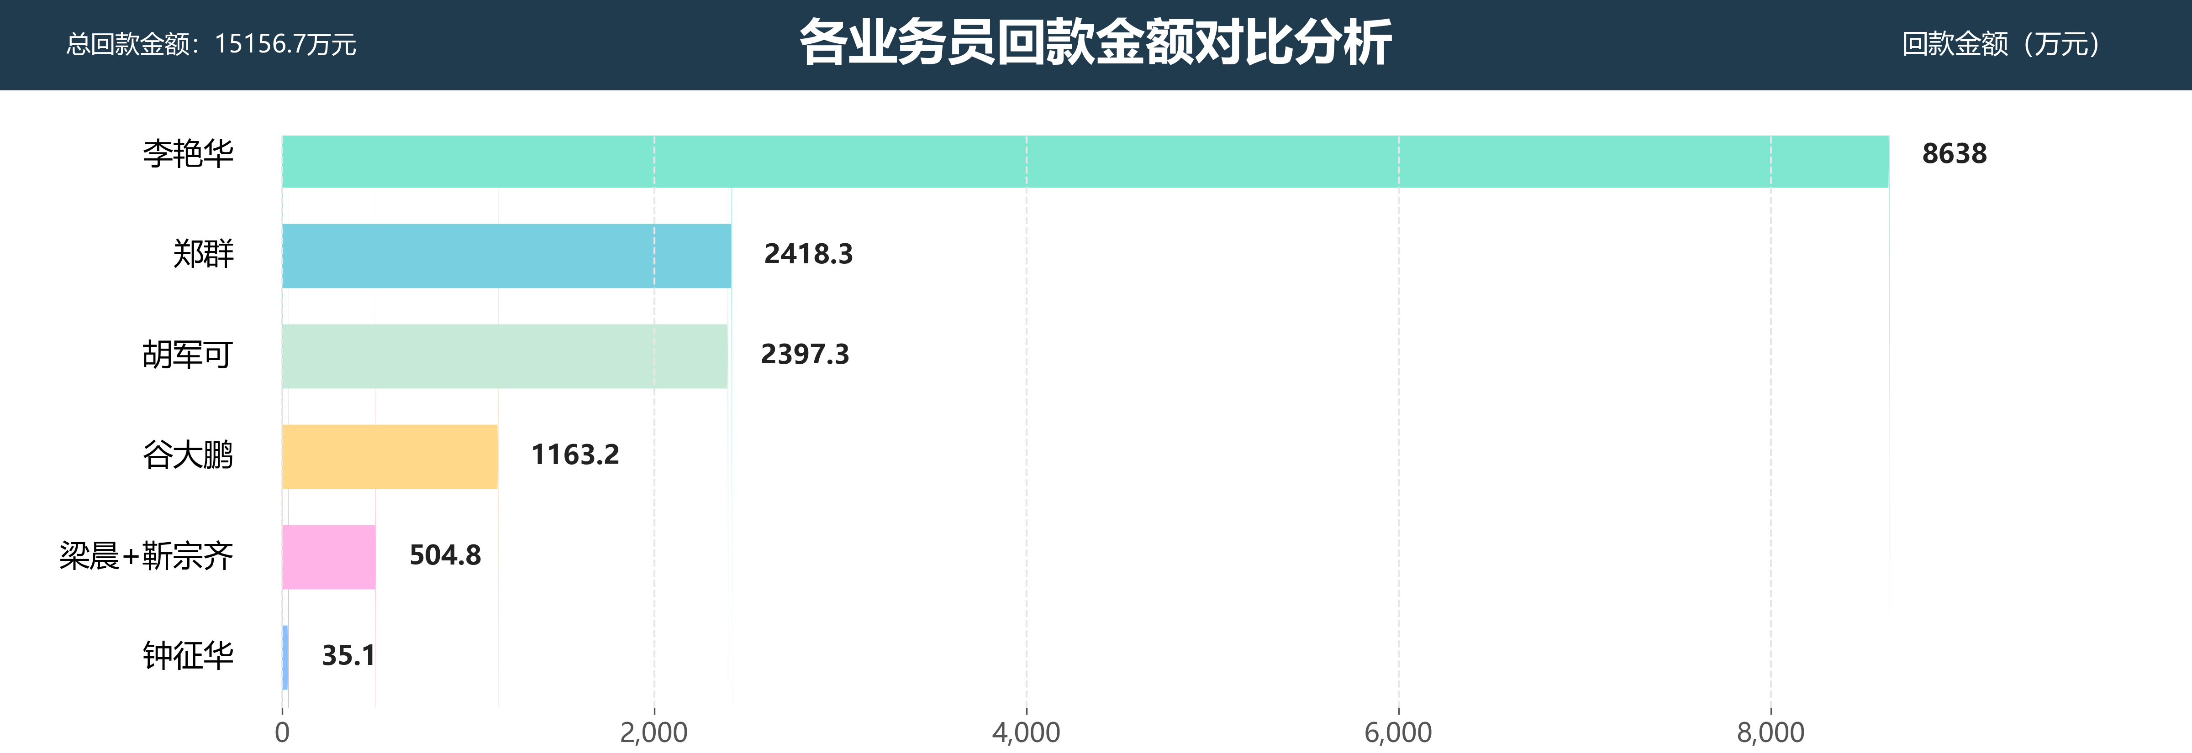

Slide 2
Original manual SVG available at: outputs\chart_given_large.svg

